Slide 1
Parallel Computing on Real-Time Arbitrage-Strategy Trading System
指導教授： 戴天時 老師
吳慶堂 老師
學生 ： 林威辰

Slide 2
平行運算概念
  CPU 硬體架構
  GPU 硬體架構
研究動機
  研究架構
虛擬交易所
  虛擬交易所處理委託單方式
套利策略與平行化
實驗結果

Slide 3

平行運算概念
將計算複雜的大問題拆解成小問題
利用合理的工作分配提升效能
同時大量計算單元勝過一個強大計算單元

Slide 4

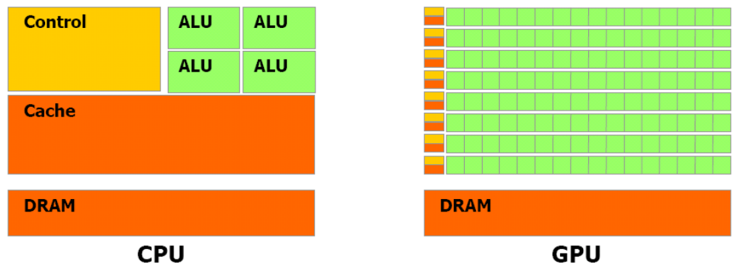
CPU與GPU的硬體架構

Slide 5
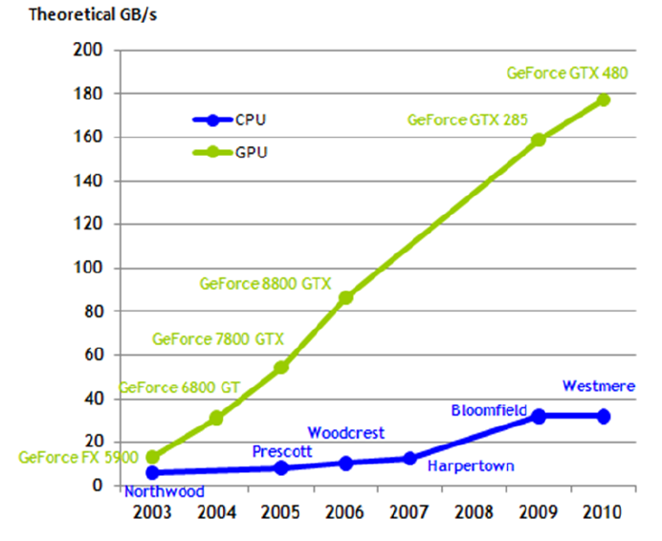
GPU簡介
為何與CPU設計不同
  市場取向不同
  圖形處理需要平行化
  特殊化的設計
  速度因應市場需求而提升快速
  屬於資料平行處理的模式

Slide 6
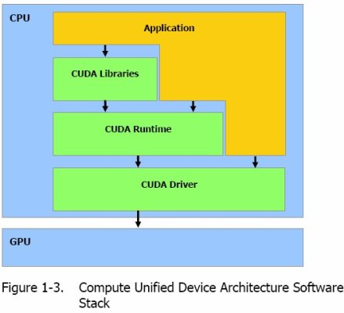
CUDA
由NVIDIA用來開發顯示卡 GPU的計算的GPGPU的橋樑
  使用C語言(不需要用OpenGL和Direct3D)
  適合問題是資料平行化的計算(data-parallel computations)
  左圖為CUDA的簡略架構圖
限制：
  必須使用NVIDIA的顯示卡
  顯示卡必須支援CUDA
  因顯卡不同所對應之CUDA版本可能也不同
  只能用在只能用在 NVIDIA G80 核心的顯示卡(含以上)

Slide 7
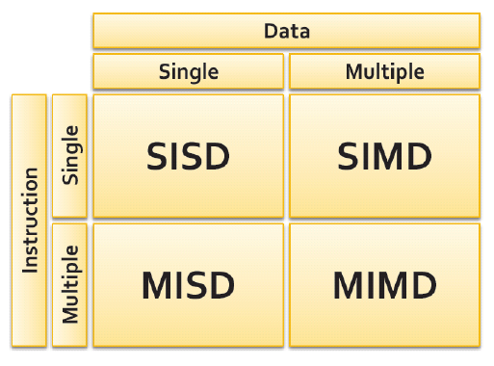
研究動機
常見平行運算應用
  大問題 (計算量大)
  資料或運算獨立性
  目標是將非常長計算時間縮短
平行運算另一應用
  小問題 (一定計算量)
  資料或運算獨立性
  Real-Time (機會稍縱即逝)
  目標速度競賽
Flynn’s Taxonomy

Slide 8
研究架構
CPU
Thread I
Thread II
Thread III
CPU
GPU
Read Five
Read Five
DATA
Virtual Futures Exchange
DATA
Read
Read
Find Arbitrage
Find Arbitrage
DATA
Order
Reading Time-Series Order
Order
No
Yes
Yes
No
History Data

Slide 9
虛擬交易所
委託單資料取自台灣期貨交易所歷史資料
  包括台指選擇權、大台指和小台指
利用虛擬交易所進行撮合和委掛動作
更新頻率：250 ms
  符合2009年8月31日期交所調整的資訊揭示方式
手續費
  台指選擇權一口：50元
  大台指一口：160元
  小台指一口：60元
交易稅
  台指選擇權：千分之1.25
  大台指和小台指：十萬分之4

Slide 10
歷史資料
歷史資料取自台灣期交所歷史委託單
  選擇權委託檔中每一份委託單總共有20個細項，舉例而言，一筆選擇權歷史資料數據如下：
日期：20070102
期貨商代號： M017638
委託書編號： w5312
投資人帳號：2063320
投資人身份碼：56
委託單最後狀況碼： 5
商品代號：TXO0700M7
買賣別： B
委託量： 20
未成交量： 0
委託價： 25.5
委託方式： L
委託條件： R
開平倉碼： 0
結算會員代號： M017
委託時間：11:23:44.943000
群組序號： 2
群組代號： 2
委託序號： 13451982
減量口數： 20

Slide 11

選擇權委託檔格式
OSF_DATE 日期
OSF_FCM_NO 期貨商代號
OSF_ORDER_NO 委託書編號
OSF_ACC_NO 投資人帳號
OSF_ACC_CODE 投資人身份碼
OSF_STATUS 委託單最後狀況碼
OSF_ORDER_COND
OSF_OC_CODE 開平倉碼
OSF_CM_NO 結算會員代號
OSF_W_TIME 委託時間
OSF_GRP_CNT 群組序號
OSF_GRP_ID 群組代號
OSF_SEQ_NO 委託序號
OSF_DEL_QNTY 減量口數
OSF_PGSEQ1 未用
OSF_PGSEQ2 未用
OSF_MARKET_CODE 交易時段碼
OSF_ORIG_TIME 委託時間
OSF_PROD_ID 商品代號
OSF_BS_CODE 買賣別
OSF_ORDER_QNTY 委託量
OSF_UN_QNTY 未成交量
OSF_ORDER_PRICE 委託價
OSF_ORDER_TYPE 委託方式

Slide 12
選擇權委託檔格式(續)
OSF_DATE 日期
  Ex：20070102
OSF_PROD_ID 商品代號
  Ex：TXO07700M7
  格式範例
    TXO07800M7
    TXO08000/07900A7
    TXO08000A7:07400M7
    TXO07900A7-M7
商品代碼(標的)
1. TXO ：台灣加權指數
2. TEO ：電子指數
3. TFO ：金融指數
4. MSO：摩根指數
5. TGF ：台幣計價黃金指數
6. XIF ：非金電指數
7. GIF ：櫃買指數
履約價
格式及年月份(標的)
1. A~L ：1~12月份買權
2. M~X：1~12月份賣權
3. 尾數：為該年之尾數
ex：2007年為7

Slide 13
選擇權委託檔格式(續)
OSF_BS_CODE 買賣別
  ‘B’ = Buy , ‘S’ = Sell
OSF_ORDER_TYPE 委託方式
  ‘L’ = 限價單, ‘M’ = 市價單
OSF_W_TIME 委託時間
  格式：HH:MM:SS:ssssss
OSF_DEL_QNTY 減量口數
  因為此沒備註該委托檔在何時減量，故直接將委託量扣除減量口數作為實際委託量。

Slide 14
虛擬交易所委託檔格式
選擇權委託檔
期貨委託檔
履約價 ：(int)
月份 ：(int)
買賣別 ：(0:Buy, 1:Sell)
委托量 ：(int)
委托價 ：(float)
委託方式：(‘L’:限價單, ‘M’:市價單)
委託時間：HH:MM:SS.ssssss
月份
買賣別
委托量
委托價
委託方式
委託時間
唯一不同處

Slide 15
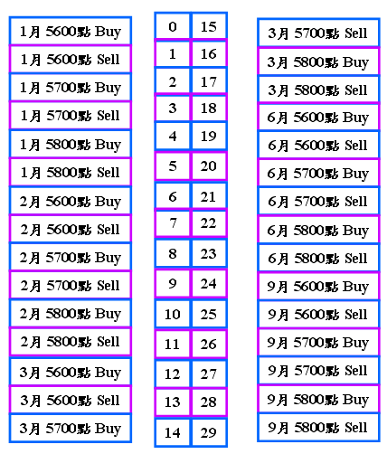
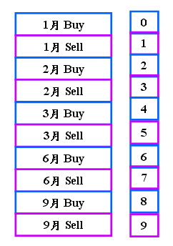
資料結構
選擇權資料結構
期貨資料結構

Slide 16
虛擬交易所處理委託單方式
委託單五種狀況
  撮合成功(買價 > 委託賣價or賣價 < 委託買價)
  未撮合，市場無委託單
  未撮合，委買價大於市場上最高委買價(委賣價小於市場上最低委賣價)
  未撮合，有相同價位委托單
  未撮合，無相同價位委托單

Slide 17
撮合成功
5800 Buy
委托價
委托量
$380
10
Ptr
20
Check_Ptr
5600 Sell
Ptr
5700 Sell
Not Null
委托價
委托量
委托價
委托量
5800 Sell
$360
10
Ptr
$370
Ptr
20
10
5900 Sell
6000 Sell
380 > 360 && 10 < 20
380 > 370 but 20 >10

Slide 18
未撮合，市場無委託單
5800 Buy
委托價
委托量
$360
20
Ptr
Ptr
5600 Buy
5600 Sell
5700 Buy
5700 Sell
5800 Buy
5800 Sell
5900 Buy
5900 Sell
6000 Buy
6000 Sell

Slide 19
未撮合，委買價大於市場上最高委買價(委賣價小於市場上最低委賣價)
5800 Buy
委托價
委托量
$370
20
Ptr
Check_Ptr
5600 Buy
Ptr
5700 Buy
Not Null
委托價
委托量
5800 Buy
$360
70
Ptr
5900 Buy
6000 Buy

Slide 20
未撮合，有相同價位委托單
5800 Buy
委托價
委托量
$360
20
Ptr
Check_Ptr
5600 Buy
Ptr
5700 Buy
Not Null
委托價
委托量
委托價
委托量
5800 Buy
$360
Ptr
$340
10
Ptr
90
70
5900 Buy
6000 Buy
360 = 360

Slide 21
未撮合，無相同價位委托單
5800 Buy
委托價
委托量
$350
20
Ptr
Check_Ptr
5600 Buy
Ptr
5700 Buy
Not Null
委托價
委托量
委托價
委托量
5800 Buy
$360
70
Ptr
$340
10
Ptr
5900 Buy
6000 Buy
360 > 350
340 < 350

Slide 22
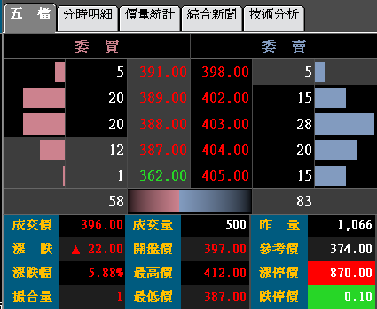
最佳五檔
只有委買價最高之五檔價位
只有委賣價最低之五檔價位
只需要委託價與委託量

Slide 23
套利策略與平行化
套利策略
  Put-Call-Future parity
  Convexity of Option Prices
平行化
  規律性
  工作量三角形
  Load Balance
  策略單的Race Condition

Slide 24
Put-Call-Future parity
C－P＝(F－X)e^{-rt}
  t ：選擇權和期貨到期天數
  r ：無風險利率
  C：買權價格
  P：賣權價格
  F：股價指數期貨價格
  X：買賣權履約價格
假設時間在2007年1月2日，此時買權委買價C = 600，賣權委賣價P = 96，履約價X = 7,400，小台指委賣價 F = 7,900，利率為1%，到期日為2007年1月17日。
Tucker(1991)

Slide 25
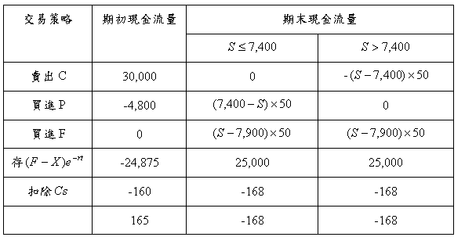
Put-Call-Future parity 例子
假設期初獲利 = C - P – F + X – Cs = 30,000 – 4,800 - 7,900 x 50 + 7,400 x 50 – 160
= 40
假設期初獲利 = 40
*備註:因選擇權稅率較高，故將獲利應付稅併入選擇權計算
C x 買進口數 x 單價 = 600 x 1 x 50
(選擇權期初合約金額+獲利) x 千分之1.25(稅率) = [(30,000 + 4,800) + 40] x 0.00125 = 43
期貨合約金額 x 十萬分之4(稅率) = 7,900 x 50 x 0.00004 = 15
P x 買進口數 x 單價 = 96 x 1 x 50
存(期貨價格 - 履約價) x 單價 x e^{-rt} = (7,900 – 7,400) x 50 x e^{(-0.01 x 15/365)}
履約選擇權口數 x 選擇權手續費 + 期貨口數 x 期貨手續費 + 稅 = 50 x 1 + 60 x 1 + 58
*套利賺取金額小於手續費和交易稅的和，因此不能套利
165-168 = -3 < 0
買進選擇權口數 x 選擇權手續費 + 買進期貨口數 x 期貨手續費 = 2 x 50 + 1 x 60

Slide 26




Convexity of Option Prices
If C and P is a rationally determined American call and put price, then C and P is convex function of its exercise price (X)
three otherwise identical calls with strike prices
Where
Remark：The above arguments can also be applied to European options
Robert C Merton (1973)

Slide 27
Convexity of Option Prices (續)
C_{X1}
C_{X2}
C_{X3}
X₁
X₂
X₃
假設有一買權投資組合在X₁=7,900、 X₂=8,100和X₃=8,300，買權委賣價分別為C_{X1}=635和C_{X3}=275，委買價為C_{X2}=500 ，套利動作為賣出履約價為8,100點2口的買權，買進履約價為7,900和8,300點各1口的買權。

Slide 28

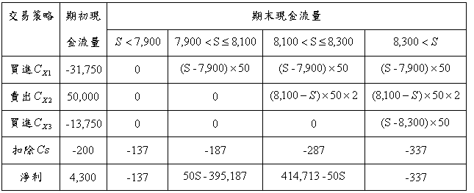

Convexity of Option Prices 例子
(總成交金額 + 期初獲利 + 期末最大獲利) x 選擇權交易稅
= [(31,750 + 50,000 + 13,700) + 4,300 + 10,000] * 0.00125 = 137
Case 2: (8,100 – 7,900) x 50 = 10,000
Case 3: (8,100 – 7,900) x 50 + (8,100 – 8,100) x 50 x 2 = 10,000
C_{X1}x 買進口數 x 單價 = 635 x 1 x 50
履約口數 x 每口手續價+ 稅金 = 50 x 1 + 137
*估計交易稅的上界
履約口數 x 每口手續價+ 稅金 = 50 x 3 + 137
C_{X2}x 買進口數 x 單價 = 500 x 2 x 50
總買進口數 x 每口手續費 = 50 x 4
履約口數 x 每口手續價+ 稅金 = 50 x 4 + 137
C_{X3}x 買進口數 x 單價 = 275 x 1 x 50

Slide 29
平行化
Put-Call-Future parity和Convexity of Option Prices套利成立條件之一為相同到期日的合約。
  不同月份合約之間彼此獨立
  選擇權合約包括3個近月期和2個遠月期，假設1月為例，共有1、2、3、6和9月合約，每個月合約分別有5檔次，履約價分別由5,700到6,100點。

Slide 30
平行化 (續)
1月
Thread 0
Thread 1
Thread 2
X2
5,800
X2
5,900
X2
6,000
Block 0
Block 1
X2
5,900
X2
5,900
Block 2
X1
5,700
X3
6,000
X1
5,700
X3
6,100
Block 3
Block 4
X2
5,900
X2
5,900
X1
5,800
X3
6,000
X1
5,800
X3
6,100

Slide 31
規律性
0
0
1.
1
8.
2
1
3
買
賣
0
2
4
5,700
0
0
4.
6.
0
2
3
1
1
2.
3
1
1
2
2
3
4
3
3
9.
3
3
3
6,100
4
4
0
4
1
0
5.
7.
3.
2
2
1
2
10.
3
4
4
4
4

Slide 32
工作量三角形
# Exercise Price
# Strategies
3
1
4
2
2
5
3
4
3
6
4
6
6
4
7
5
8
9
8
5
8
6
10
12
12
10
6
9
7
12
15
16
15
12
7
‧
‧
‧
‧
‧
‧

Slide 33
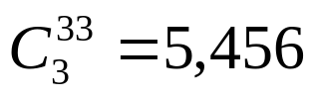
無Load Balance的壞處
以2007年1月為例，分別有1、2、3、6和9月的合約，其中每個月合約分別有33檔次，由5,600到8,800點。
  工作量總共
  Max = 16*16 = 256
  Min = 31
  兩者計算量差距為256 – 31 = 225個
GPU與CPU比較
  CPU平均讀取1000次時間為 6,854.85 (ms)
  GPU在無Load Balance狀況，平均讀取1000次時間為 22,781(ms)
    必須要Load Balance

Slide 34
Load Balance
Load Balance
  目標是將工作平均分配給各個計算單元
    Step 1: 將所有工作依照特定規律作排列
    Step 2: 將各個工作以此排列順序給與編號
    Step 3: 各個編號與工作都是一對一且映成
    Step 4: 依照計算單元數目，將工作量平均分給每個
    計算單元，以給定工作起點編號以及計算量
    達到Load Balance效果
依工作量三角形的分配
  可以準確的將工作量平均分配，每個計算節點工作量相同
  可以調整最適分配比率

Slide 35

Load Balance舉例
假設選擇權合約包括3個近月期和2個遠月期，假設1月為例，共有1、2、3、6和9月合約，每個月合約分別有5檔次，履約價分別由5,700到6,100點
工作量總數為10個
  要尋找的工作位置是6
5
3
4
3
X1
X2
X3
0
1
0
2
0
3
X1
X3
X2
4 – X2 = 2
6 – 3 = 3 > 0
3 – 2 = 1 > 0
X3 = X2 +剩餘工作量
3 – 4 = -1 < 0
1 – 2 = -1 < 0

Slide 36
策略單
Put-Call-Future parity和Convexity of Option Prices都需利用策略單達成套利必然性
  Put-Call-Future parity需同時成交1口台指買權、1口台指賣權和1口小台指(4口台指買權、4口台指賣權和1口大台指)
  Convexity of Option Prices需按比例至少同時成交至少4口不同履約價之台指買權(至少4口不同履約價之台指賣權)
必須使用FOK下單方式
  FOK:全部成交否則取消單
    期交所的撮合系統會以「逐筆撮合」方式，檢視現在市場是否能全數滿足此筆委託單。若無法或僅能部份成交，該委託單將不成立，並自動取消該筆委託單

Slide 37
策略單的Race Condition
套利流程
X2
5,900
虛擬交易所
Find Arbitrage
X1
5,700
X3
6,000
Trade 5,600
Trade X1
Trade X2
Trade X2
策略單失敗
Trade 6,600
‧
‧
‧

Slide 38
解決方案
Peterson N-Processors Protocol
套利流程
Region
X2
5,900
虛擬交易所
Find Arbitrage
X1
5,700
X3
6,000
Trade 5,600
Enter Region
Trade 7,600
Trade X1
Wait
Trade X2
Trade X2
Trade 6,600
Trade X3
Leave Region
‧
‧
‧

Slide 39
GPU的Initial Cost
平均讀取1000次時間為 6,854.85 (ms)
平均讀取1000次時間為 2,640 (ms)
CPU
GPU
平均1000次時間為 138 (ms)
讀取
最佳五檔
讀取
最佳五檔
移動
最佳五檔記憶體
到GPU
使用
策略委托單
使用
策略委托單
尋找
套利機會
呼叫CUDA function
平均1000次時間約59~70(ms)
移動
策略委托單記憶體
到CPU
尋找
套利機會
平均1000次時間為11(ms)

Slide 40
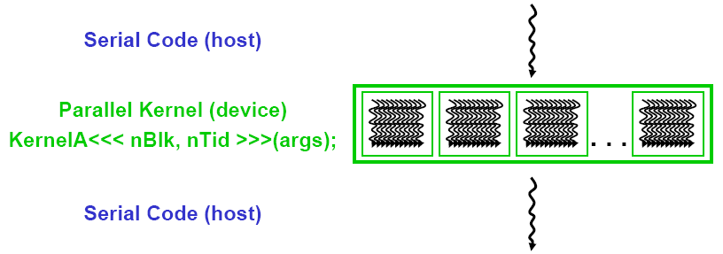
CPU仍舊有機會原因
為什麼CPU平均時間遠輸於GPU，但仍舊會贏的原因
  GPU有Initial Cost，如果在Initial Cost中CPU找到套利機會， GPU就會套利失敗。
  GPU必須要等到所有Thread算完才能將套利機會送出，因此在平均每次計算時間2.64 (ms)之間即便找到套利機會也無法提早送出。

Slide 41
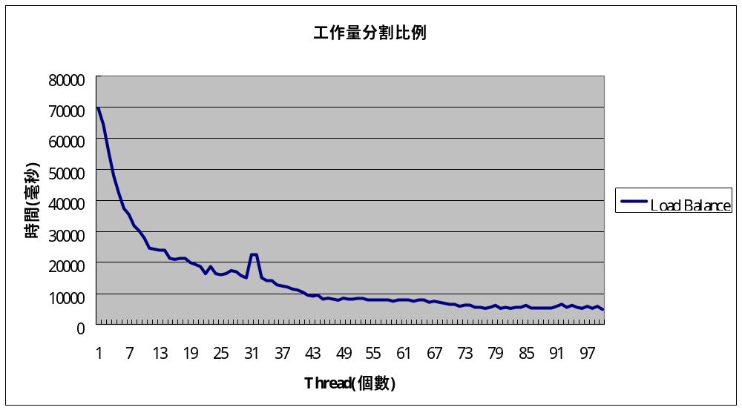
實驗結果 (最適Load Balance比例)

Slide 42
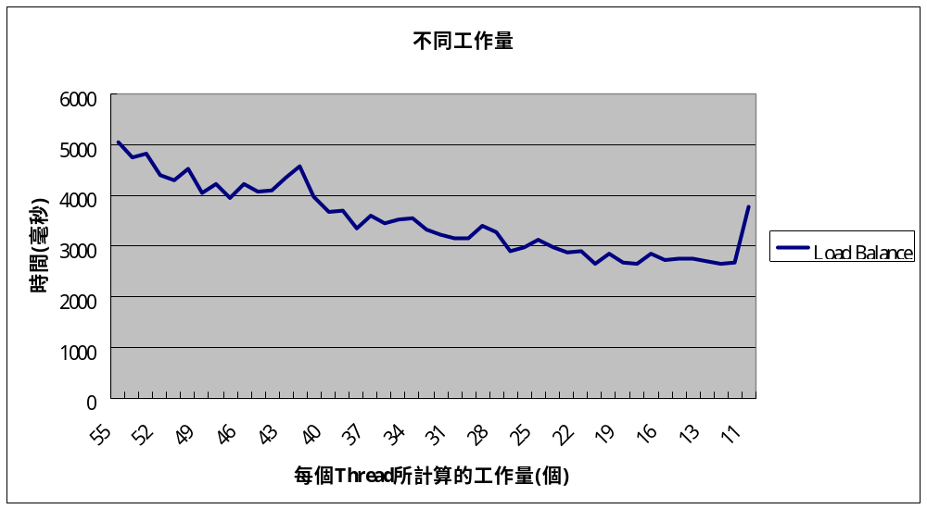
實驗結果 (最佳計算節點工作量)

Slide 43
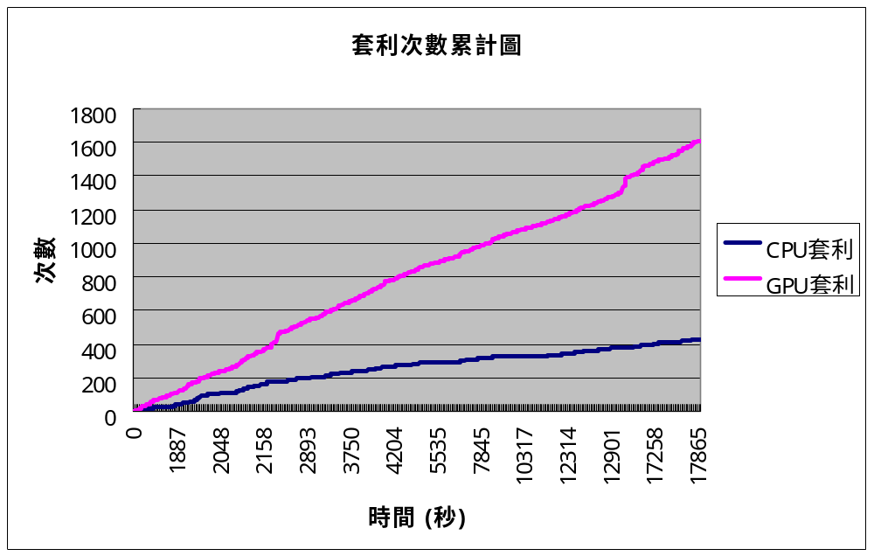
實驗結果(2007.1.3 套利成功次數)

Slide 44
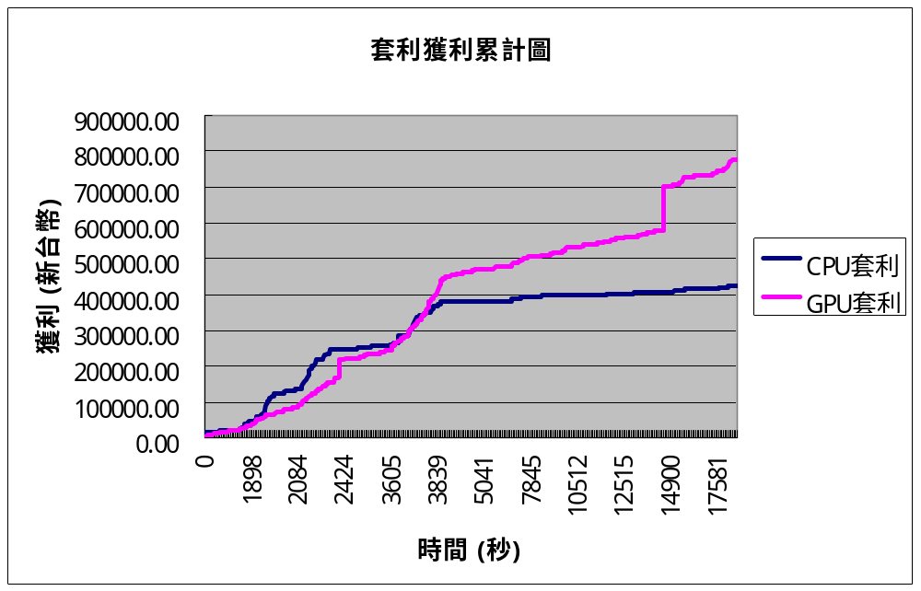
實驗結果(2007.1.3 套利獲利)

Slide 45
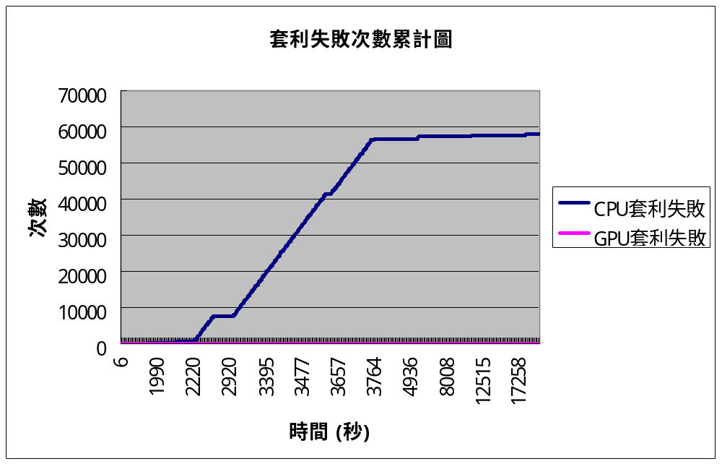
實驗結果(2007.1.3 套利失敗次數)

Slide 46
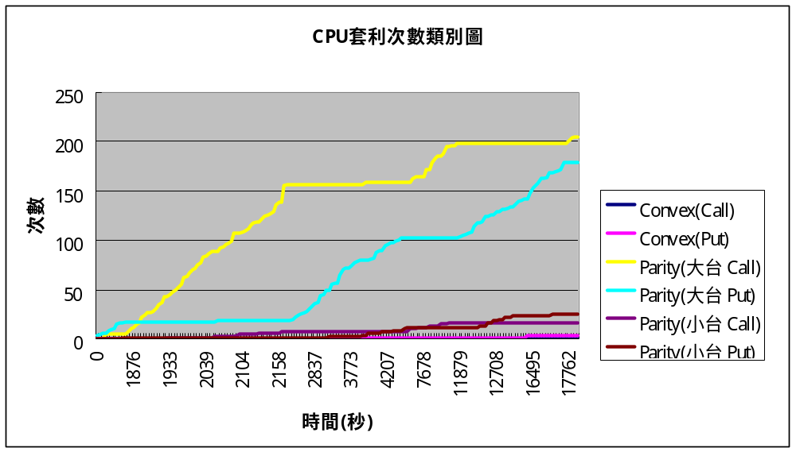
實驗結果(2007.1.4 CPU套利次數)

Slide 47
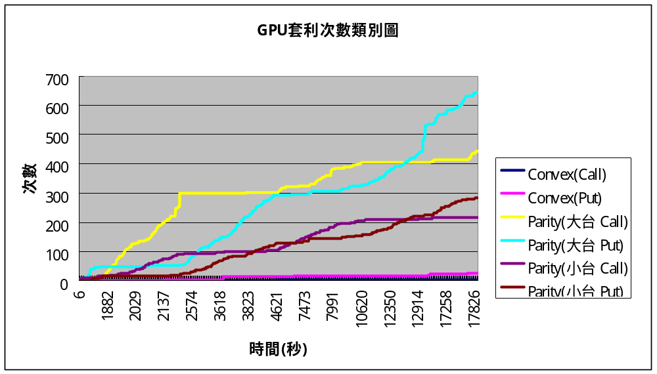
實驗結果(2007.1.4 GPU套利次數)

Slide 48
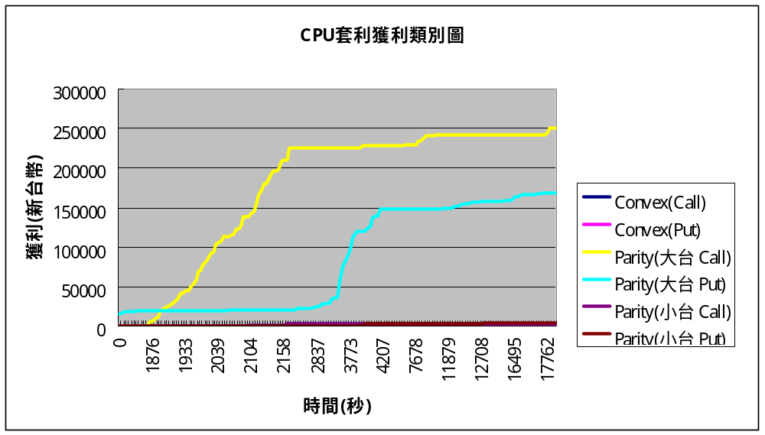
實驗結果(2007.1.4 CPU套利獲利)

Slide 49
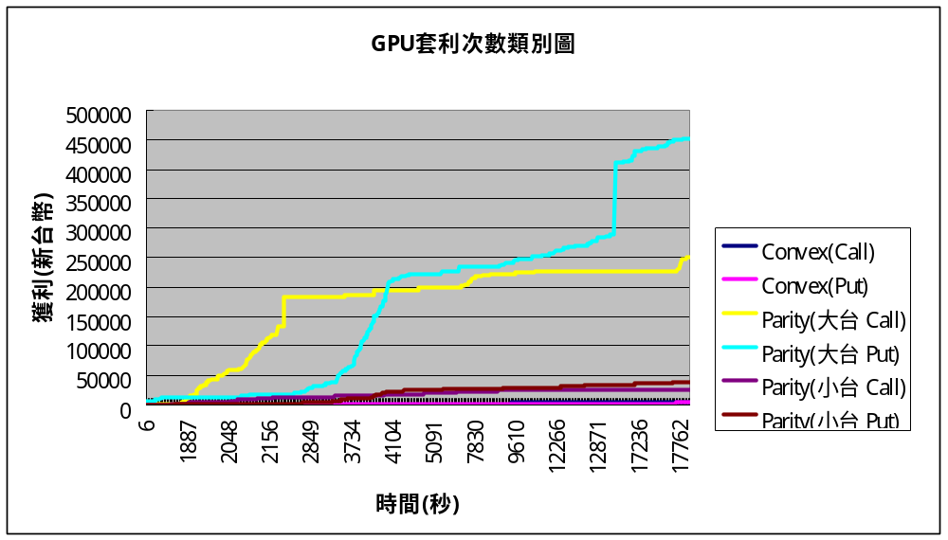
實驗結果(2007.1.4 GPU套利獲利)

Slide 50
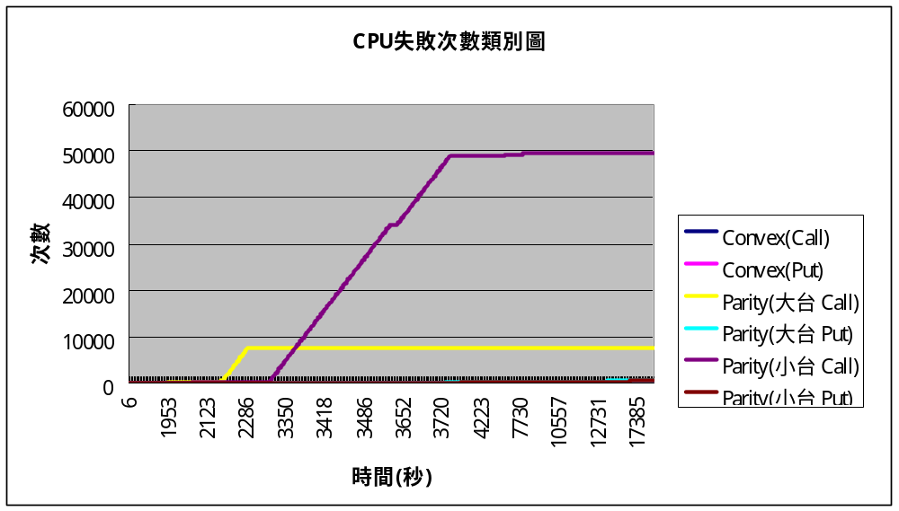
實驗結果
(2007.1.4 CPU套利失敗次數)

Slide 51
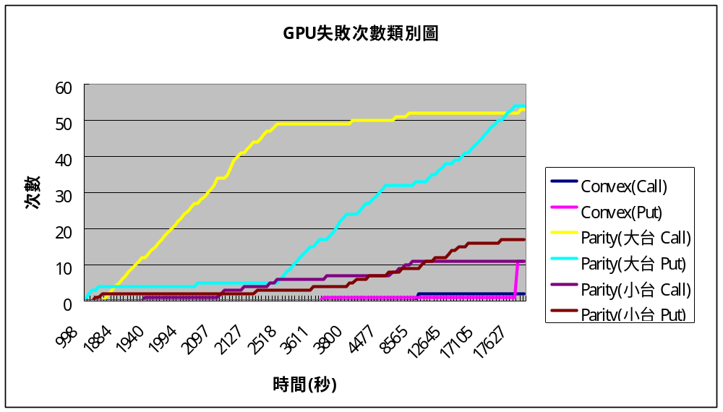
實驗結果
(2007.1.4 GPU套利失敗次數)

